Slide 1
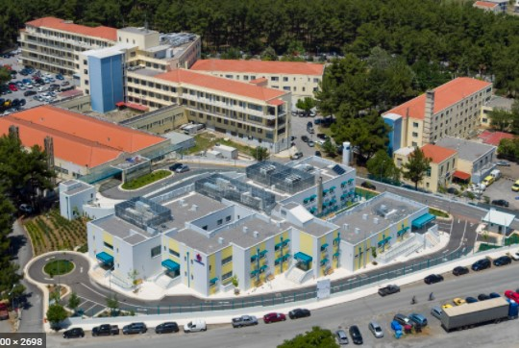
ΚΑΚΩΣΕΙΣ ΜΥΟΣΚΕΛΕΤΙΚΟΥ
Αθανάσιος Π. Φόρτης MD, PhD, FEBOT
Ορθοπαιδικός

Slide 2
Αντικείμενο
Κακώσεις οστών
Είδη καταγμάτων
Κακώσεις μαλακών μορίων
Περιοχές κακώσεων ιστολογική αιτιολογία
Ιδιαιτερότητες στα παιδιά

Slide 3
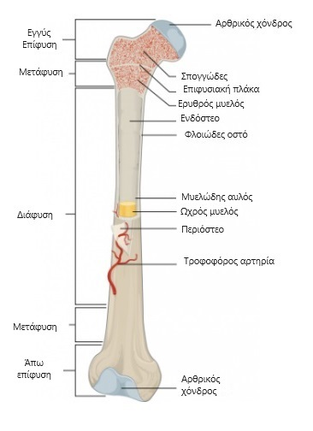
Κάταγμα = Λύση της συνεχείας του οστού

Slide 4
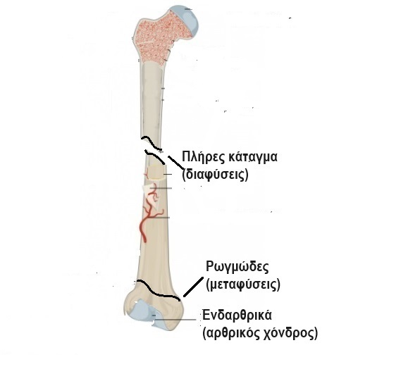
ΤΥΠΟΙ ΚΑΤΑΓΜΑΤΩΝ

Slide 5
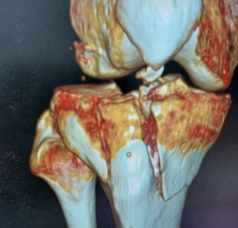
ΕΝΔΑΡΘΡΙΚΟ ΚΑΤΑΓΜΑ

Slide 6
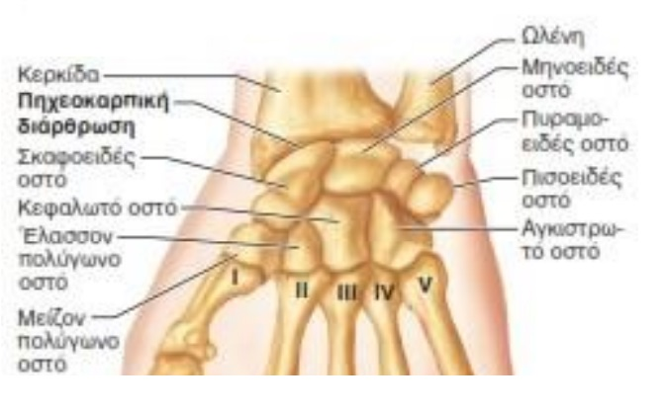
ΡΩΓΜΩΔΗ ΚΑΤΑΓΜΑΤΑ

Slide 7
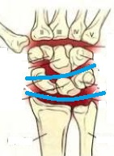
ΣΤΟΙΧΟΙ ΚΑΡΠΟΥ
ΑΠΩ
Distal
Proximal
ΕΓΓΥΣ

Slide 8
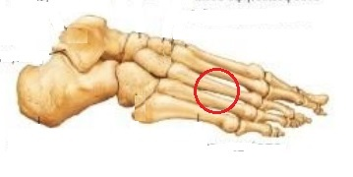
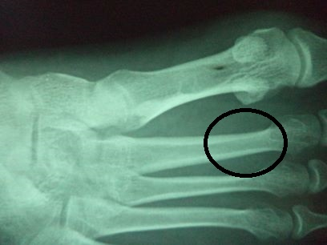
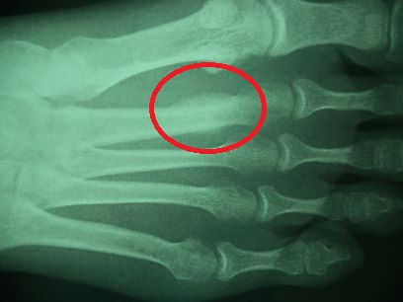
Κάταγμα κόπωσης

Slide 9
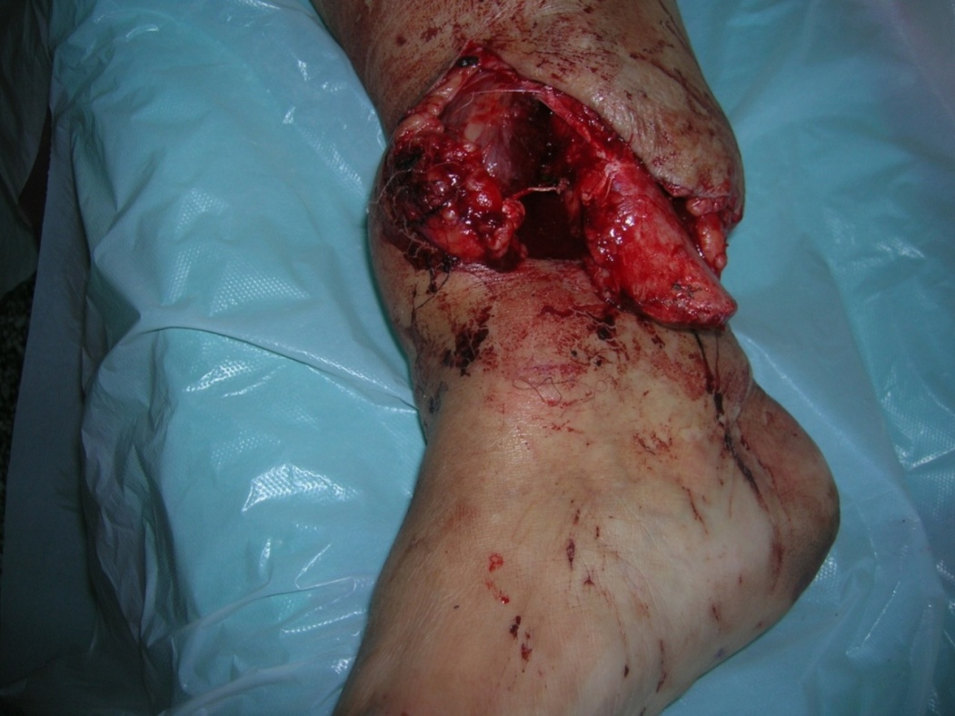
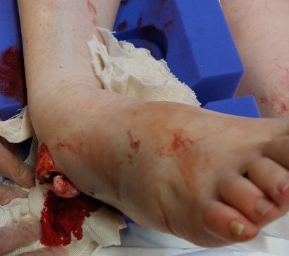
ANOIKTA ΚΑΤΑΓΜΑΤΑ
Έκπλυση
Επίδεση
Ακινητοποίηση
Αντιβίωση

Slide 10
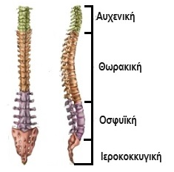
Σπονδυλική στήλη

Slide 11
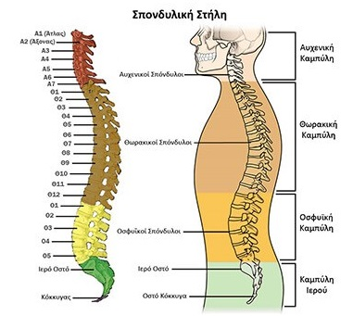
Σπονδυλική στήλη

Slide 12
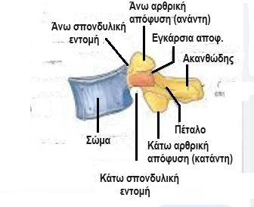
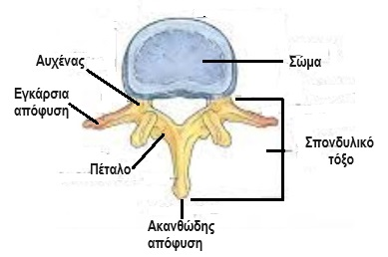
ΣΠΟΝΔΥΛΟΣ

Slide 13
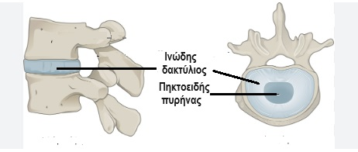
ΜΕΣΟΣΠΟΝΔΥΛΙΟΣ ΔΙΣΚΟΣ

Slide 14
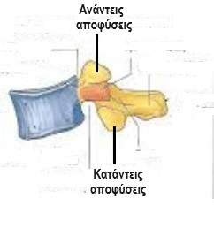
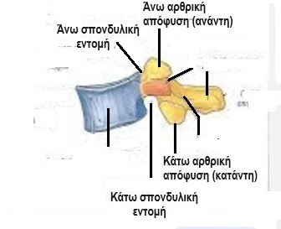

Slide 15
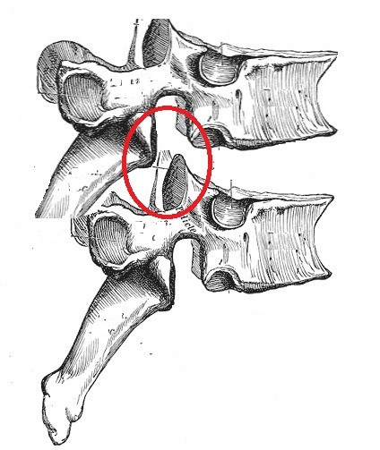
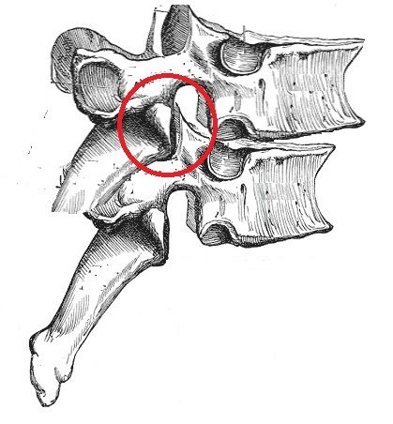

Slide 16
ΚΑΚΩΣΕΙΣ ΑΜΣΣ

Slide 17
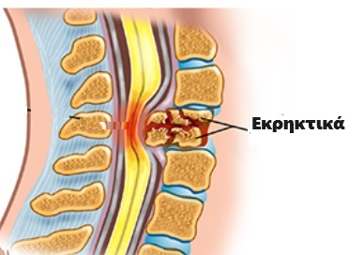

Slide 18
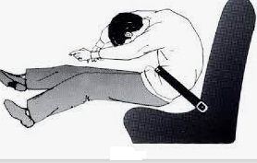
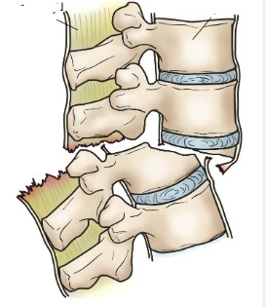
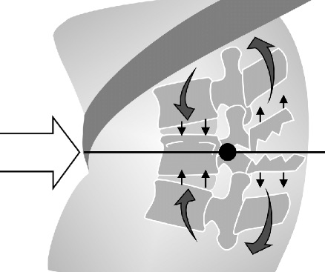
Διάτμησης (Chance fractures)

Slide 19
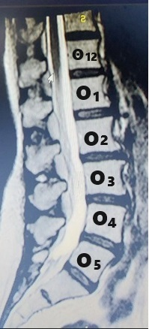
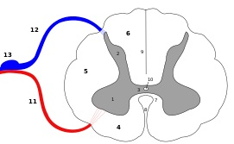
ΜΥΕΛΙΚΟΣ ΚΩΝΟΣ

Slide 20
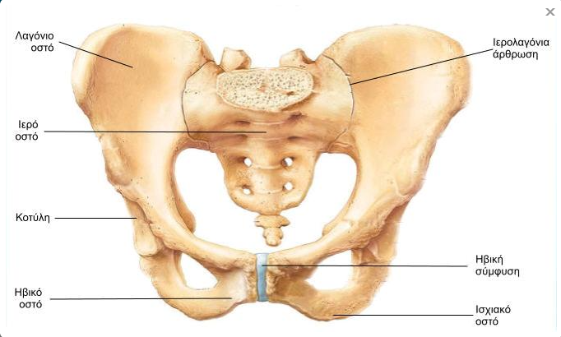
Σκελετός της πυέλου – μηριαίο οστό

Slide 21
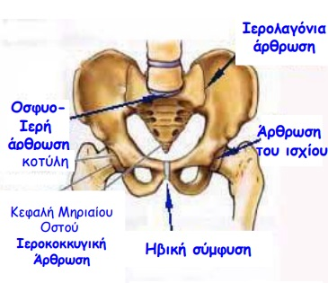

Slide 22
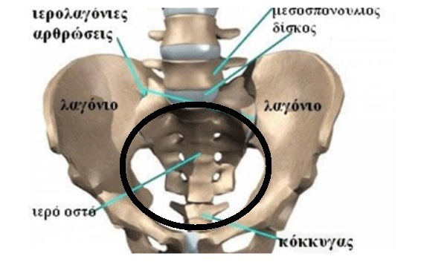
Πυελικός
δακτύλιος

Slide 23
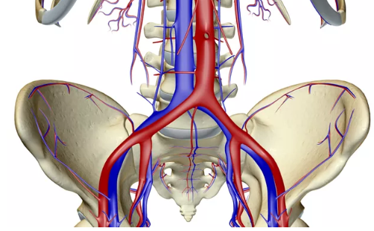

Slide 24
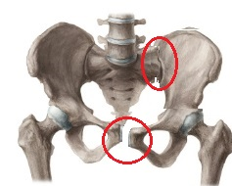
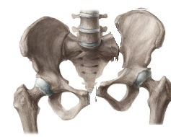
ΤΥΠΟΙ ΚΑΚΩΣΕΩΝ ΠΥΕΛΙΚΟΥ ΔΑΚΤΥΛΙΟΥ

Slide 25
ΜΕΣΟΣΤΕΟΣ ΜΕΜΒΡΑΝΗ

Slide 26
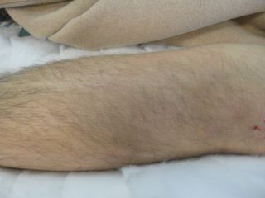
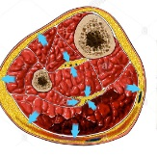
ΣΥΝΔΡΟΜΟ ΔΙΑΜΕΡΙΣΜΑΤΟΣ

Slide 27
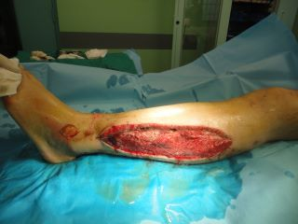
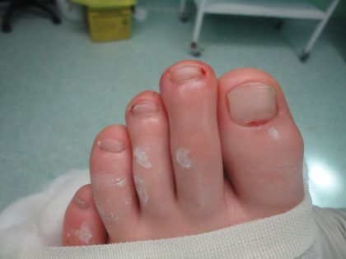

Slide 28
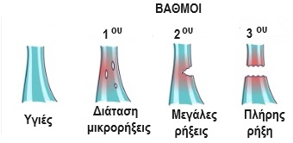
ΚΑΚΩΣΕΙΣ ΜΑΛΑΚΩΝ ΜΟΡΙΩΝ

Slide 29
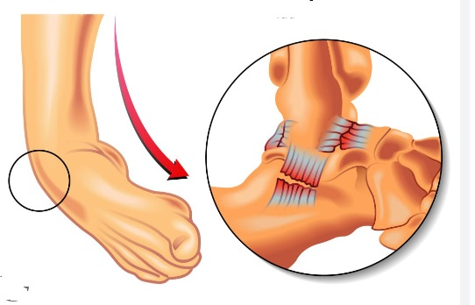
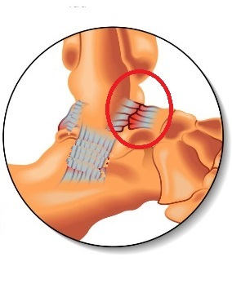
Διάστρεμμα = Μερική ρήξη συνδέσμων

Slide 30
ΕΞΑΡΘΡΗΜΑΤΑ
Πλήρης παρεκτόπιση των αρθρικών επιφανειών

Slide 32
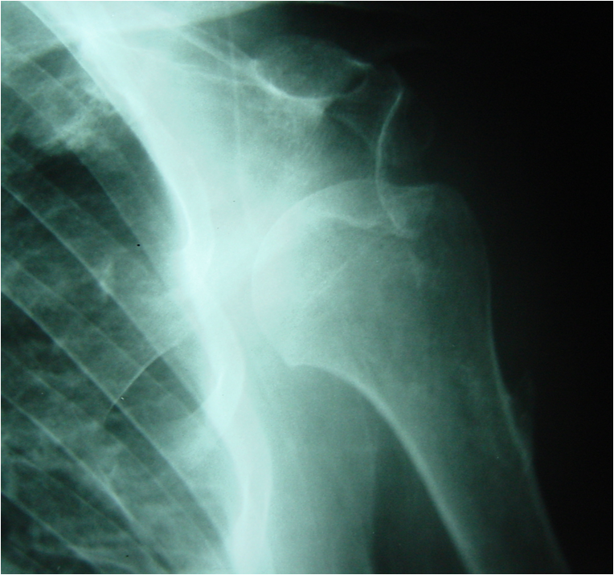

Slide 33
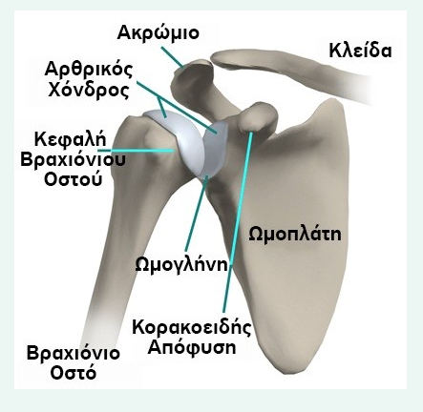
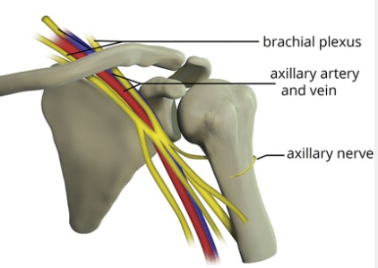

Slide 34
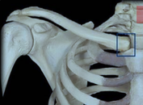
Κλείδα-ωμοπλάτη-βραχιόνιο
Ακρωμιο
κλειδική
Στερνοκλειδική

Slide 35
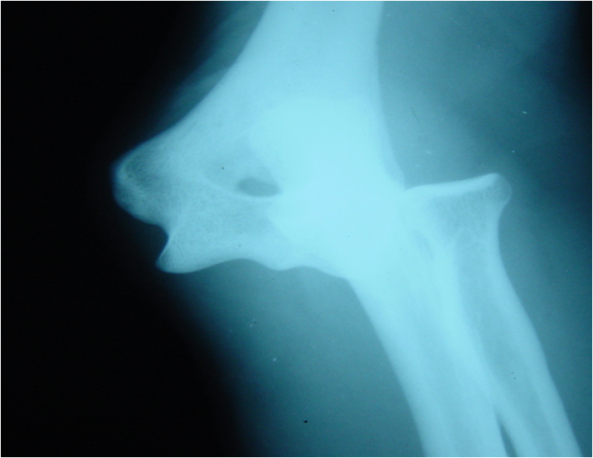
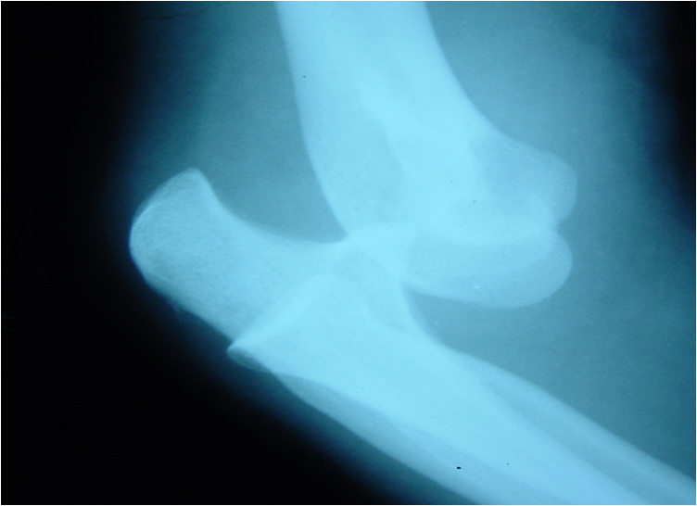
ΑΓΚΩΝΑΣ

Slide 36
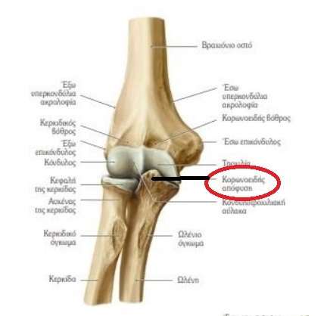

Slide 37
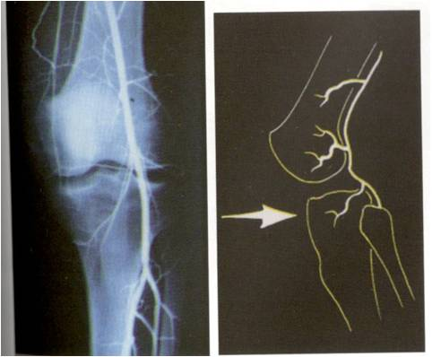
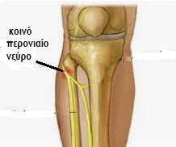

Slide 38
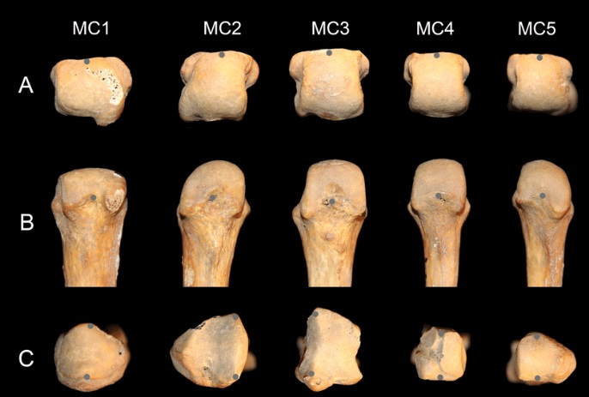
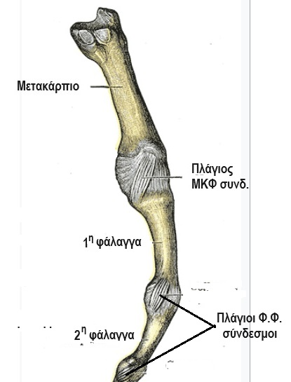
ΠΛΑΓΙΟΙ ΣΥΝΔΕΣΜΟΙ ΜΚΦ & ΦΦ

Slide 39
ΜΥΙΚΕΣ ΘΛΑΣΕΙΣ

Slide 40
Θλάση τετρακεφάλου
Θλάση οπισθίων μηριαίων

Slide 41
ΜΥΟΤΕΝΟΝΤΙΟ ΟΡΙΟ

Slide 42
ΑΙΜΑΤΩΣΗ ΤΕΝΟΝΤΑ
Hust et al 2020

Slide 43
ΙΔΙΑΙΤΕΡΟΤΗΤΕΣ ΣΕ ΠΑΙΔΙΑ

Slide 44
Κατάγματα Χλωρού ξύλου (Greenstick fractures)

Slide 45
ΚΕΡΚΙΔΑ - ΩΛΕΝΗ
Δακτυλιοειδής
σύνδεσμος

Slide 46
Επώδυνος πρηνισμός

Slide 48
Μήνυμα για το σπίτι
Πιθανή κάκωση ΑΜΣΣ σε τραυματισμούς κεφαλής
Σύνδρομο διαμερίσματος κυρίως σε κνήμη, αντιβράχιο
Δυσκολίες διάγνωσης των καταγμάτων χλωρού ξύλου (green stick)

Slide 49
ΕΥΧΑΡΙΣΤΩ

